Slide 1
Zajednica prakse za proračun (BCOP)
Najnovije informacije o aktivnostima BCOP-a
Kanat Asangulov, Izvršni odbor BCOP-a
Ministarstvo financija, Kirgiska Republika
14. ožujka 2018.
Plenarna sjednica BCOP-a 2018., Beč

Slide 2
ČLANOVI BCOP-a
Članove BCOP-a čini 21 zemlja.
Najmanje jednom skupu BCOP-a od njih devet održanih prošle godine prisustvovao je 71 član iz ministarstava financija 19 različitih zemalja.
Dvije radne skupine:
Radna skupina za proračunsku pismenost i transparentnost (BLTWG) – 16 zemalja članica
Radna skupina za programsko planiranje i planiranje proračuna prema učinku (PPBWG) – 15 zemalja članica

Slide 3
Strategija BCOP-a
Cilj je BCOP-a ojačati metodologiju, planiranje i transparentnost proračuna u zemljama članicama PEMPAL-a putem:
1. usavršavanja alata za učinkovito fiskalno upravljanje – široka tema koja obuhvaća teme Radne skupine za programsko planiranje i planiranje proračuna prema učinku o kojima se kontinuirano raspravljalo (uključujući alate za monitoring i evaluaciju) kao i druge alate o kojima se povremeno raspravljalo, kao što su upravljanje primanjima zaposlenih u javnom sektoru, fiskalni rizici itd.
2. jačanja fiskalne transparentnosti i odgovornosti s naglaskom na proračunsku pismenost, proračune za građane i inicijative u pogledu sudjelovanja javnosti.

Slide 4
Strategija BCOP-a (nastavak)
Cilj je BCOP-a ojačati metodologiju, planiranje i transparentnost proračuna u zemljama članicama PEMPAL-a putem:
3. omogućivanja razmjene znanja između:
proračunskih odjela ministarstava financija naše 21 zemlje članice u Europi i srednjoj Aziji.
članica OECD-a i pristupnica na sastancima visokih dužnosnika odgovornih za proračun.
ostalih zajednica prakse putem razmjene napretka na godišnjim zajedničkim sastancima svih izvršnih odbora zajednica prakse i tromjesečnim sastancima Upravnog odbora PEMPAL-a.
4. povećanja količine međunarodno dostupnih podataka o zemljama PEMPAL-a putem uspoređivanja uz upotrebu tematskih anketa prije sastanaka te službenijih anketa (npr. anketa PEMPAL-a, Međunarodnog partnerstva za proračun i anketa OECD-a).

Slide 5
UPRAVA I VODSTVO BCOP-a

Slide 6
AKTIVNOSTI BCOP-a
2017. godine održano je devet skupova BCOP-a:
Plenarna sjednica svih članova na temu alata za fiskalno upravljanje – Biškek, travanj 2017.
REZULTATI: i) veće razumijevanje upravljanja fiskalnim rizicima razmjenom dobrih praksi međunarodnih organizacija i slučajeva zemalja; ii) razmijenjeni međunarodni trendovi u proračunskoj transparentnosti i sudjelovanju javnosti sa slučajevima zemalja koji su BLTWG-u pomogli dovršiti proizvod znanja o proračunima za građane i iii) izneseni rezultati preliminarnog istraživanja za zemlje PEMPAL-a koje sudjeluju u OECD-ovoj anketi za planiranje proračuna prema učinku, što omogućuje uspoređivanje među zemljama PEMPAL-a i sa zemljama OECD-a.
Radionica BLTWG-a i sudjelovanje na konferenciji Svjetske banke u okviru projekta Proračunska pismenost u Rusiji – Moskva, lipanj 2017.
REZULTATI: i) učenje iz ruskog iskustva provođenja nastavnog plana i programa o proračunskoj pismenosti u školama, ii) doprinos konferencije u okviru projekta za proračunsku pismenost u Rusiji predstavljanjem iskustava Kirgiske Republike i Hrvatske, iii) ispitivanje preliminarnih rezultata Ankete o otvorenosti proračuna iz 2017. Međunarodnog partnerstva za proračun koji omogućuju usporedbu, iv) upoznavanje s OECD-ovim Priručnikom za transparentnost proračuna o kojemu zemlje PEMPAL-a iznose svoja mišljenja.

Slide 7
AKTIVNOSTI BCOP-a (nastavak)
OECD-ova mreža visokih dužnosnika odgovornih za proračun iz zemalja srednje, istočne i jugoistočne Europe (SBO CESEE) – Pariz, srpanj 2017.
REZULTATI: i) zemlje PEMPAL-a podijelile su rezultate Ankete o planiranju proračuna prema učinku i proizvod znanja o proračunu za građane sa zemljama OECD-a, ii) pregledana su najnovija ostvarenja u planiranju proračuna i dubinskoj analizi rashoda u nekoliko zemalja OECD-a, iii) sudjelovalo se u savjetovanju OECD-a sa sudionicima o OECD-ovu nadolazećem priručniku za planiranje rodno osjetljivog proračuna.
Radionica PBWG-a o pokazateljima učinka – videokonferencija, rujan 2017.
REZULTATI: i) podijeljeni primjeri o kojima se i raspravljalo ili cijeli nizovi pokazatelja učinka prikupljenih iz devet zemalja BCOP-a i svaka je zemlja članica predstavljena u pogledu kriterija (koje su prethodno odredili voditelj PPBWG-a i resursni tim) za ocjenu pokazatelja učinka, ii) odlučeno je o ocjeni PPBWG-a koja će se predstaviti na sastanku mreže OECD-a posvećene učinku i rezultatima u studenome 2017., iii) odlučeno je o sljedećim koracima u radu PPBWG-a.
Radionica BLTWG-a o sudjelovanju javnosti – videokonferencija, listopad 2017.
REZULTATI: i) upoznavanje s pozadinskim dokumentom izrađenim za potporu raspravama BLTWG-a radi konceptualizacije proizvoda znanja koji bi trebao pomoći u budućim reformama koje se tiču sudjelovanja javnosti, ii) informacije o novim zanimljivim slučajevima zemalja iznio je IBP na temelju preliminarnih rezultata najnovije Ankete o otvorenosti proračuna koja se trenutačno provodi i informacija od GIFT-a, što će se upotrijebiti za utvrđivanje potencijalne zemlje domaćina za studijski posjet.

Slide 8
AKTIVNOSTI BCOP-a (nastavak)
Sudjelovanje BCOP-a na sastanku OECD-ove mreže visokih dužnosnika odgovornih za proračun posvećene učinku i rezultatima, Pariz, studeni 2017.
REZULTATI: i) upoznavanje s najnovijim trendovima u planiranju proračuna prema učinku u zemljama OECD-a, ii) doprinos BCOP-a raspravi i davanju prijedloga za poboljšanje nacrta OECD-ovih najboljih praksi u planiranju proračuna prema učinku, kao i informacije o radu BCOP-a na proizvodu znanja o pokazateljima učinka u zemljama PEMPAL-a i detaljno izlaganje slučaja Rusije u pogledu planiranja proračuna prema učinku.
Tri sastanka Izvršnog odbora (travanj, srpanj i prosinac 2017.). Zapisnik dostupan na https://www.pempal.org/about/governance/ex-com-bcop
Upravni odbor PEMPAL-a sastao se četiri puta (veljača, lipanj i studeni 2017. te veljača 2018.) Zapisnik dostupan na https://www.pempal.org/event/steering-committee-meetings

Slide 9
IZVORI ZNANJA BCOP-a KOJE JE PRIPREMIO BCOP ILI SU PRIKUPLJENI/PREVEDENI ZA BCOP
Popis svih materijala i poveznice na njih od 2011. koji su navedeni u dokumentu u vašim pozadinskim dokumentima.
Primjeri od prošle godine:
Komplet primjera programa i pokazatelja učinka iz 10 PEMPAL-ovih zemalja i dodatni komplet pokazatelja učinka u zdravstvu i obrazovanju iz 11 zemalja
Planiranje proračuna prema učinku i pokazatelji u Austriji
Prezentacije s konferencije na temu proračunske pismenosti u Rusiji
Materijali s tematskog bloka o promicanju fiskalne transparentnosti (uključujući konačni OECD-ov priručnik za proračunsku transparentnost) i s tematskog bloka o planiranju rodno osjetljivog proračuna sa sastanka OECD-ovih visokih dužnosnika odgovornih za proračun za regiju CESEE iz 2017.
Materijali sa sastanka mreže OCED-a posvećene učinku i rezultatima iz studenoga 2017.
Pozadinski dokument o sudjelovanju javnosti
Za ovaj sastanak:
Proizvod znanja PPBWG-a BCOP-a na temu pokazatelja učinka u zemljama PEMPAL-a
Nacrt BLTWG-a BCOP-a OECD-ovih najboljih praksi za planiranje proračuna prema učinku

Slide 10
BUDUĆE AKTIVNOSTI
Preostali skupovi u FG2018. (do kraja lipnja 2018.) nakon skupa u ožujku 2018. u Beču:
Studijski posjet o sudjelovanju javnosti u travnju ili svibnju 2018. – možda će biti prebačen u FG2019.
Sudjelovanje na 14. OECD-ovu sastanku visokih dužnosnika odgovornih za proračun iz zemalja srednje, istočne i jugoistočne Europe u Hrvatskoj krajem svibnja 2018.
Akcijski plan za FG 2019. (srpanj 2018. – lipanj 2019.)
Vašu povratnu informaciju Izvršni odbor upotrebljava za izradu nacrta Akcijskog plana BCOP-a. Izvršni odbor revidirat/utvrdit će skupove za FG2019. i poslati ih PEMPAL-ovu Upravnom odboru sredinom 2018. godine, uzimajući u obzir povratne informacije prikupljene od zemalja članica prije ove plenarne sjednice i na temelju odluka Izvršnog odbora.
Početna sredstva koja su trenutačno dodijeljena za svaku zajednicu prakse za FG 2019. iznose 180.000 USD uz eventualne uštede iz ove godine. Očekuje se da će Upravni odbor ponovno razmatrati pregledati proračune za FG2019. sredinom 2018. nakon čega će Izvršni odbor finalizirati akcijski plan za FG2019.

Slide 11
BUDUĆE AKTIVNOSTI (nastavak)
Vaša povratna informacija za akcijski plan BCOP-a iz ankete provedene prije ove plenarne sjednice
Prioritetne teme
1. Programsko planiranje i planiranje proračuna prema učinku – 10 od 17 zemalja
i. programi,
ii. pokazatelji učinka i
iii. monitoring i evaluacije rashoda uključujući dubinsku analizu rashoda
Od tri podteme, monitoring i evaluacija najučestalije su birane podteme
2. Proračunska pismenost i transparentnost – 9 od 17 zemalja
i. proračuni za građane;
ii. proračunska pismenost i
iii. sudjelovanje javnosti
Od tri podteme proračuni za građane najučestalije je birana podtema, međutim radna skupina je već prije obradila tu temu i morat će dodatno razmotriti kako udovoljiti zahtjevima članova u pogledu rada na toj temi.
3. Integracija planiranja kapitalnih rashoda / javnih ulaganja u planiranje proračuna (procjena učinkovitosti, utvrđivane prioriteta) – 6 zemalja

Slide 12
BUDUĆE AKTIVNOSTI (nastavak)
Godišnja plenarna sjednica 2019.
Pristup:
Na temelju prikupljenih prioriteta zemalja, Izvršni će odbor razmotriti primjenu jednakog pristupa koji smo primijenili na plenarnim sjednicama 2017. i 2018. i na plenarnu sjednicu 2019.:
Po jedan dan plenarne sjednice posvetiti svakoj od dvije radne skupine, a predstaviti novu temu ili dodatno razmatrati raniju temu koja je van opsega rada radnih skupina prvog dana plenarne sjednice
Očekuje se da će Akcijski plan BCOP-a za FG2019. biti finaliziran od strane Izvršnog odbora i usvojen od strane Upravnog odbora sredinom 2018. godine.
Mjesto održavanja:
Uzbekistan je naveo da bi oni mogli ugostiti sljedeću plenarnu sjednicu i pokriti troškove određenih večera i/ili kulturnih programa.
Još jednom hvala na povratnim informacijama i prijedlozima!

Slide 13
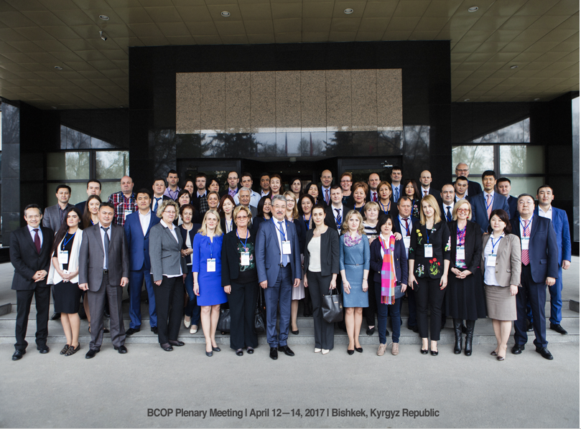

Slide 14
Hvala na pozornosti!

